Slide 1
Universidade de São Paulo Escola Superior de Agricultura “Luiz de Queiroz” Departamento de Zootecnia LZT 0570 – Qualidade e Conservação de Alimentos Volumosos para Ruminantes
CASE BOVIPLAN
Sítio Vale Naso – Pinhalzinho SP
Consultor: Arthur Cezar
Heitor Zerbini
Eduardo Pereira
Lucas Barros
João Ricardo
Novembro de 2017

Slide 2
Sumário
Informações gerais
Discussões
Análise da Silagem
Simulações
Conclusões

Slide 3
Informações gerais
Áreas de produção de milho silagem
Área própria: 4,6 ha
Área arrendada (8 km distante): 10,0 ha
Produção de leite
364 litros/dia
13 vacas em lactação
Produtividade de 28 litros/vaca/dia
Colaboradores: 5
Rebanho confinado

Slide 4
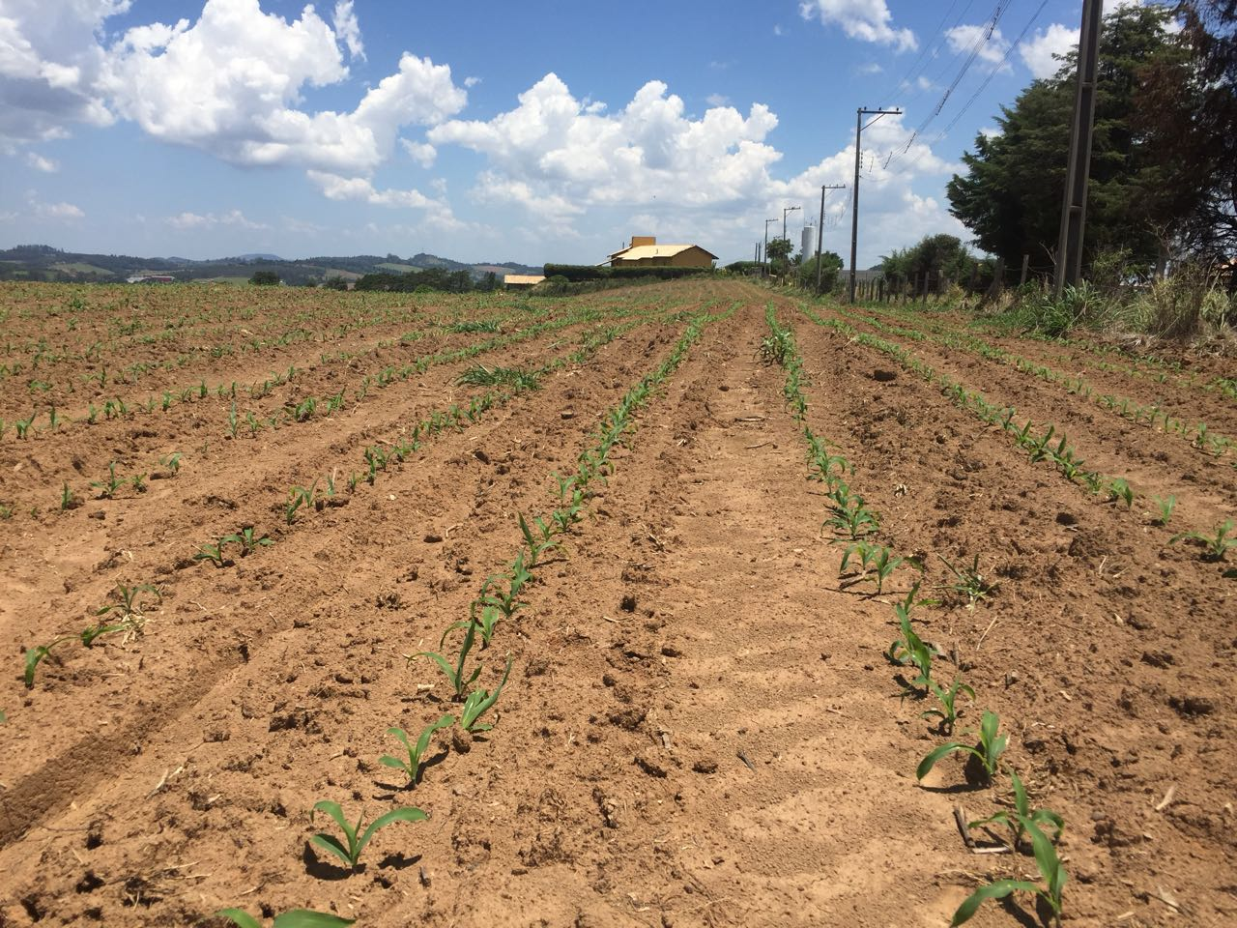

Slide 5
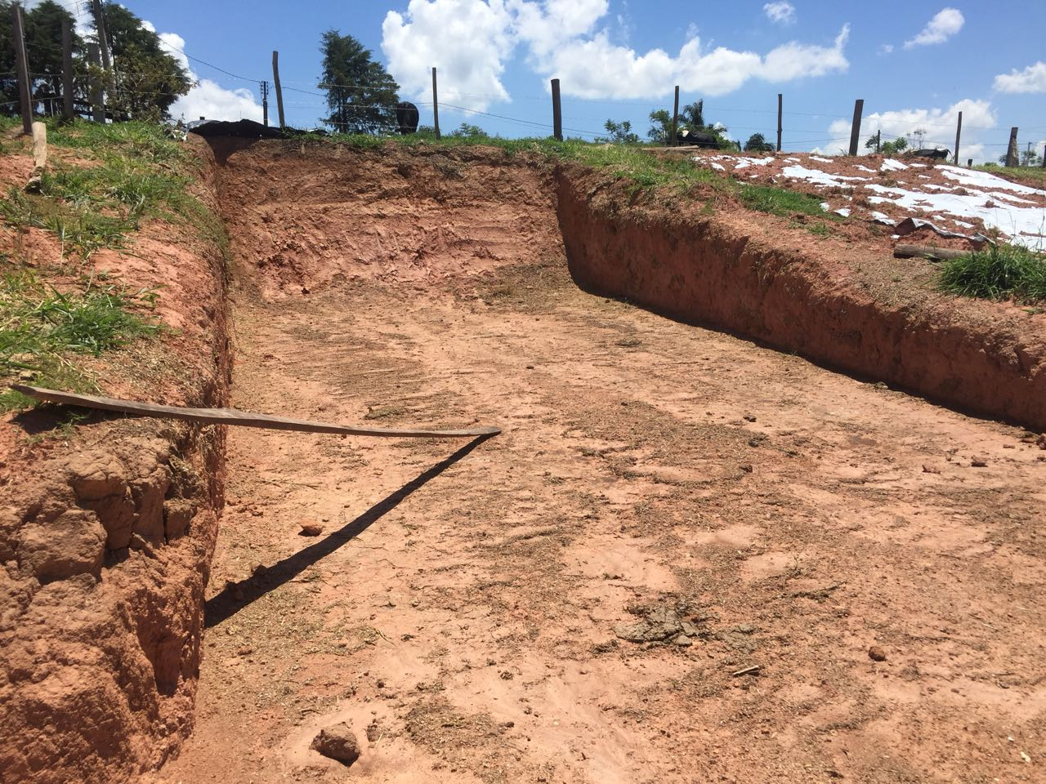

Slide 6
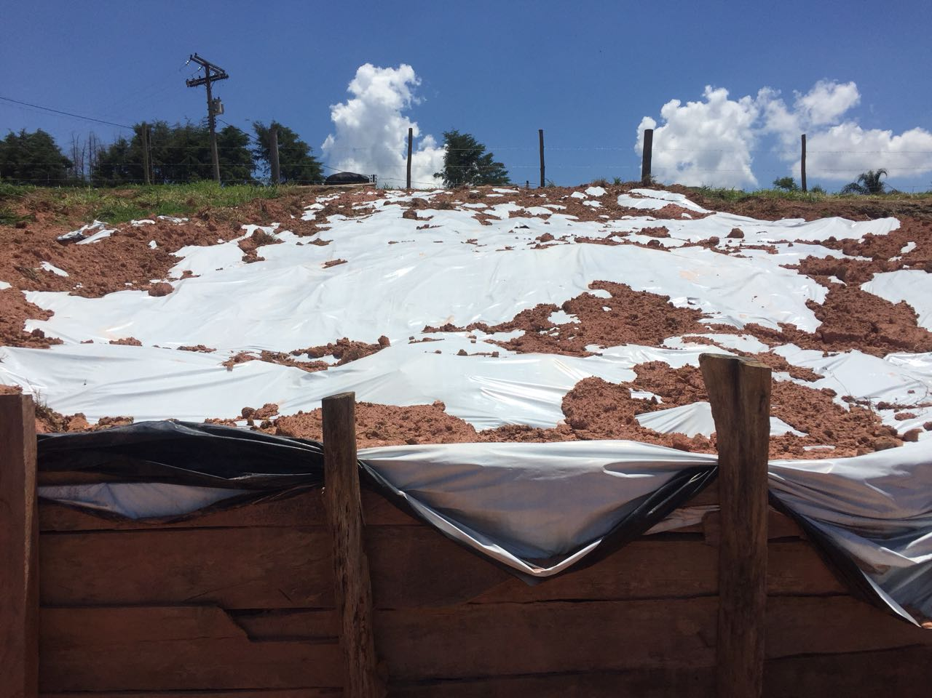

Slide 7
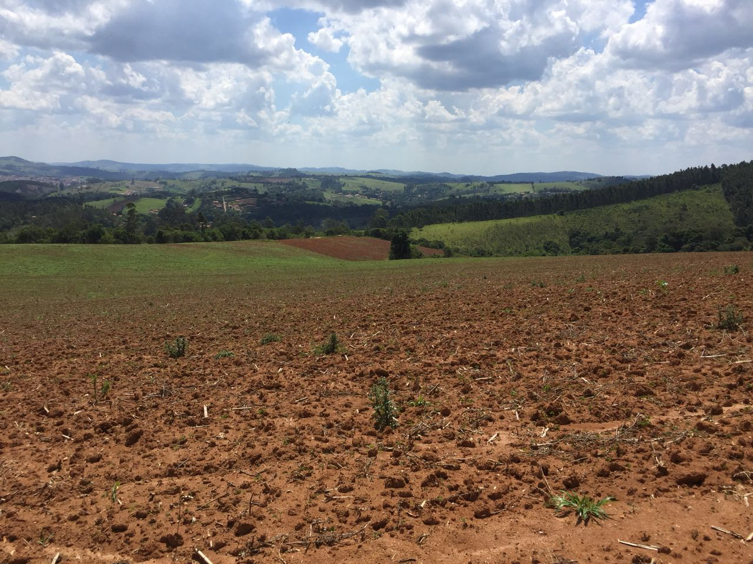

Slide 8
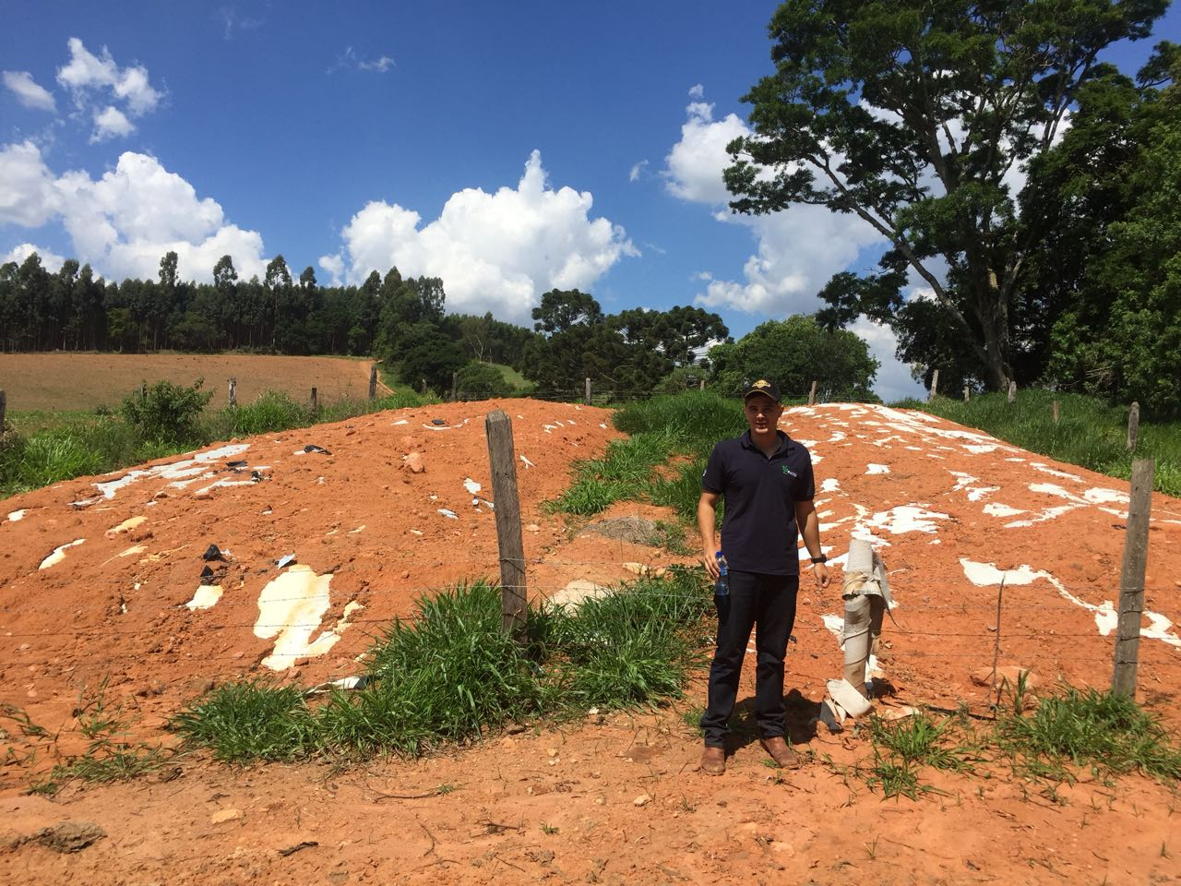

Slide 9
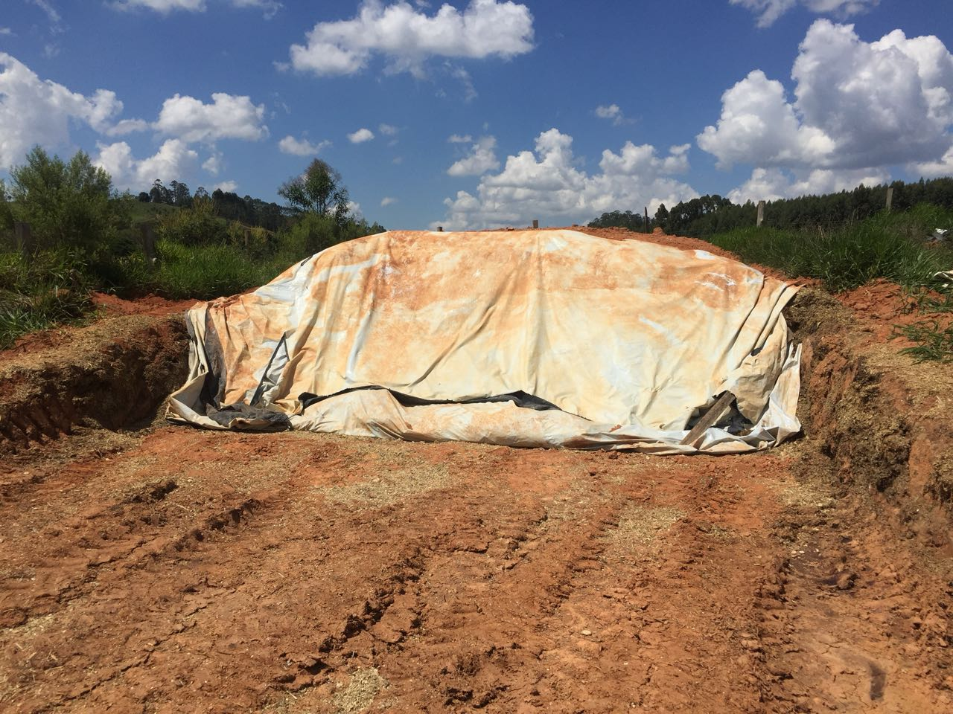

Slide 10
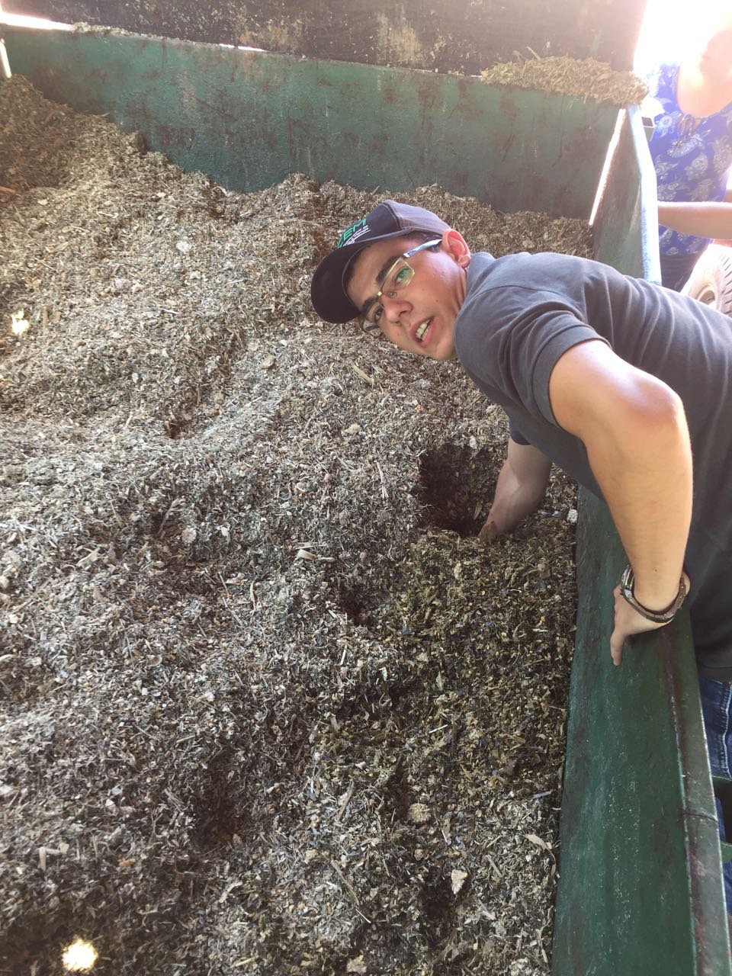
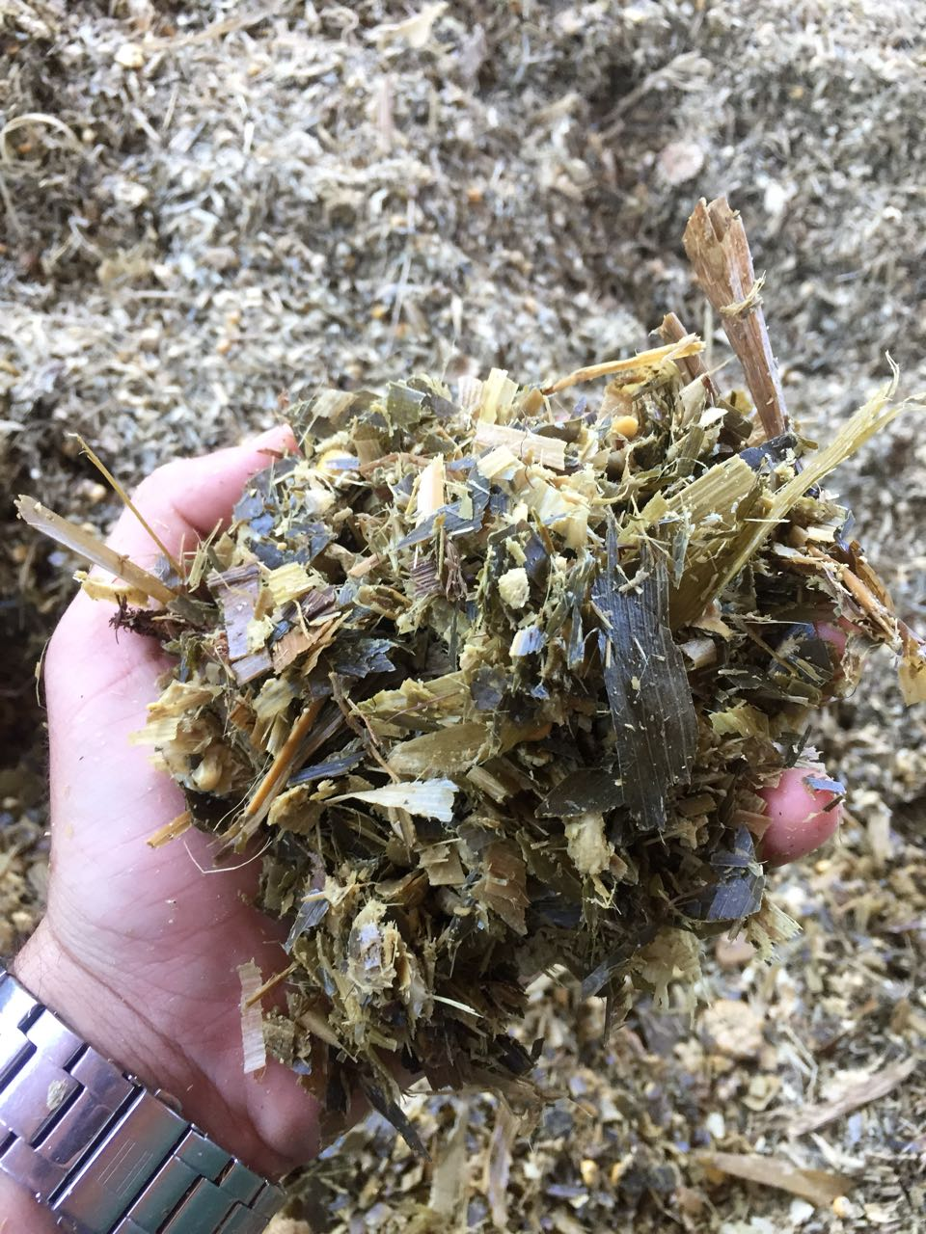

Slide 11
Discussões
Silagem armazenada por três dias na propriedade na carreta;
Custo de R$ 90,00/viagem;
Proposta de acompanhamento da produção diária correlacionada com dia de fornecimento da forragem;
Estratégias:
Arrendamento da propriedade vizinha;
Reensilagem na propriedade no período da seca;
Utilização de inoculante para aumentar estabilidade aeróbica da silagem (L. buchneri).

Slide 12
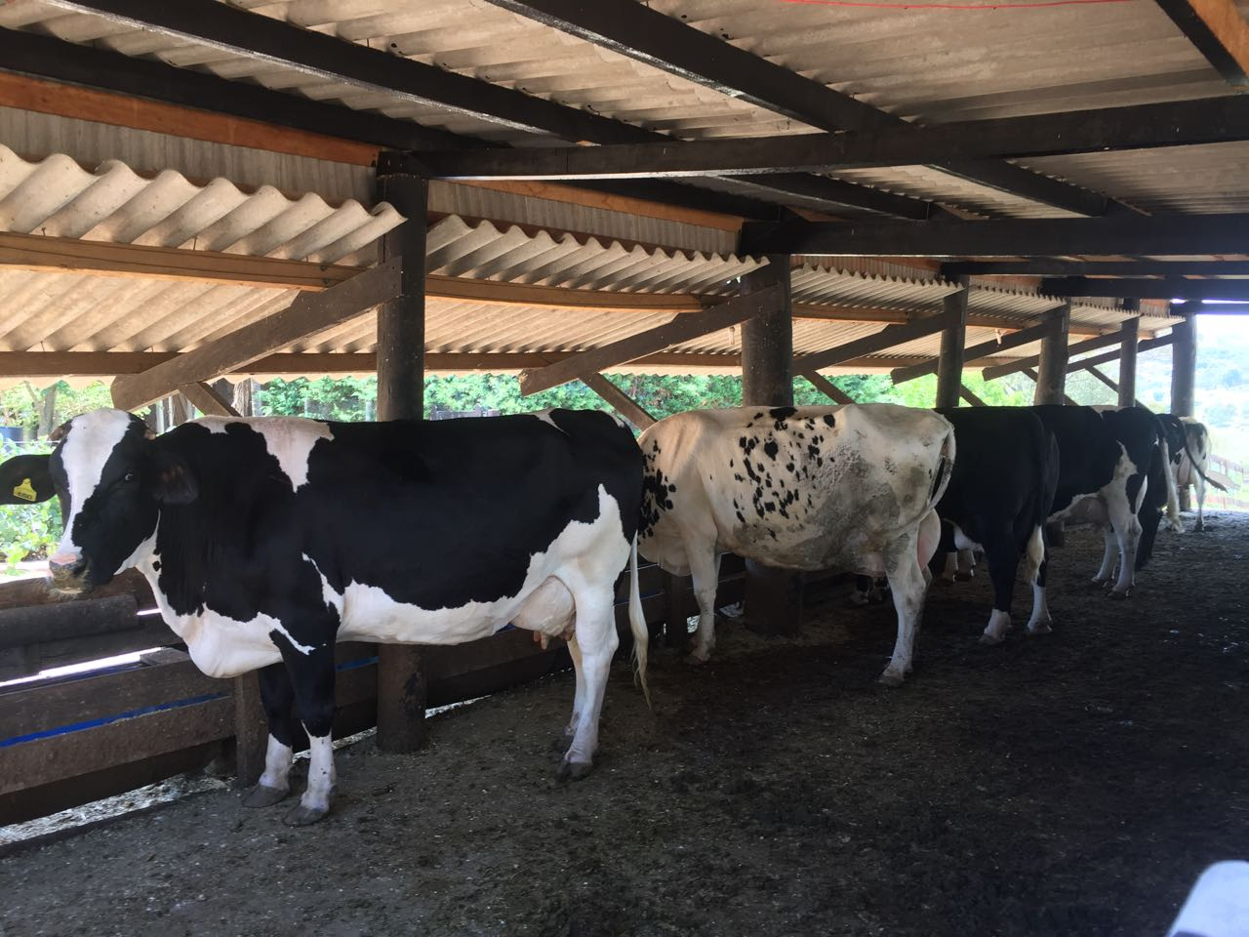

Slide 13
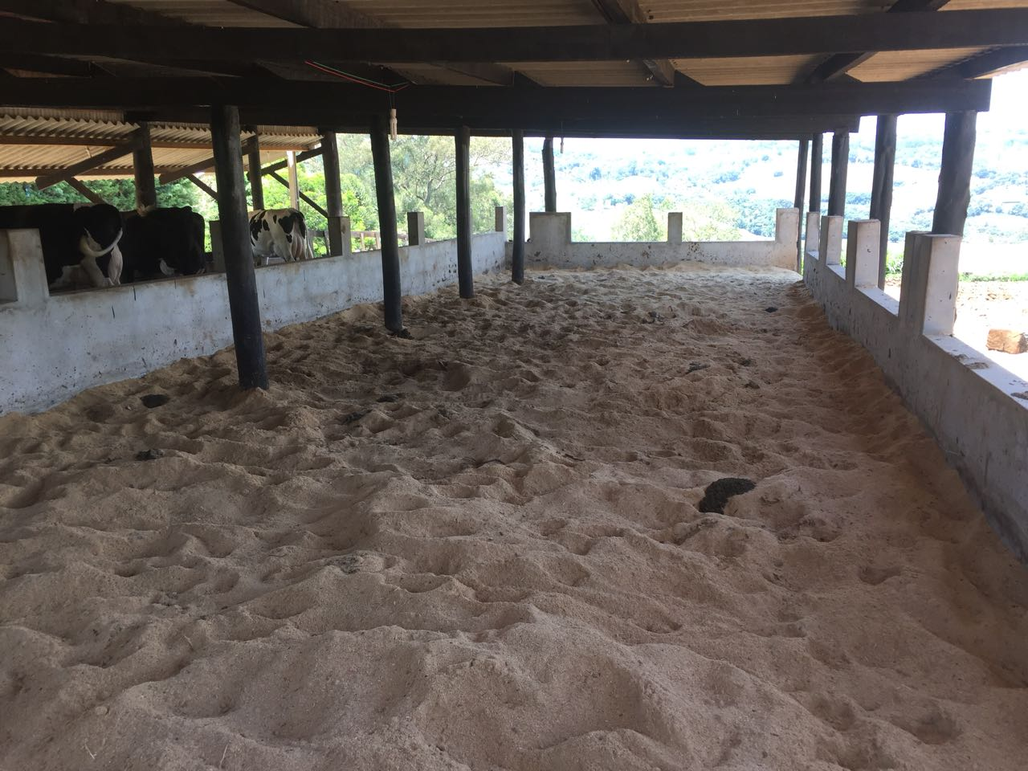

Slide 14
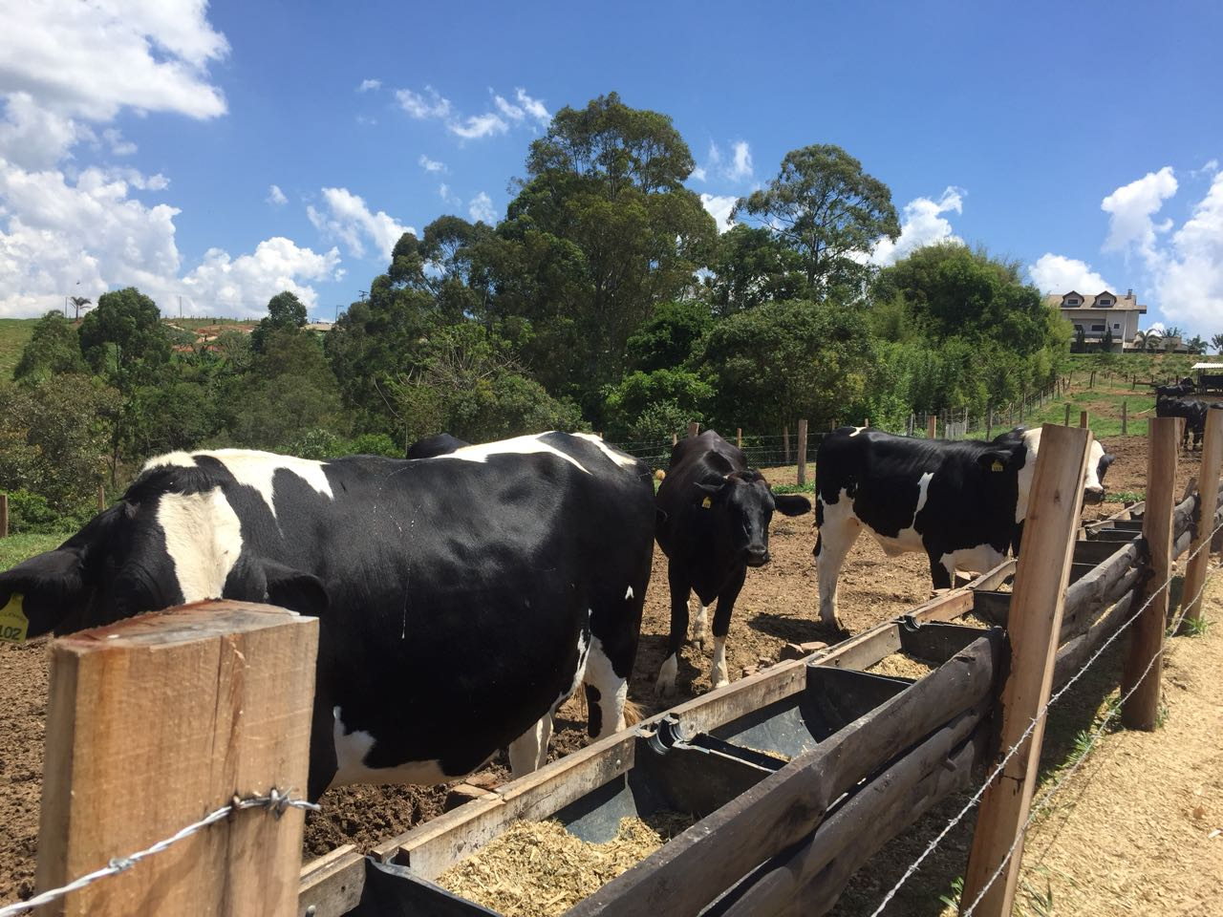

Slide 15
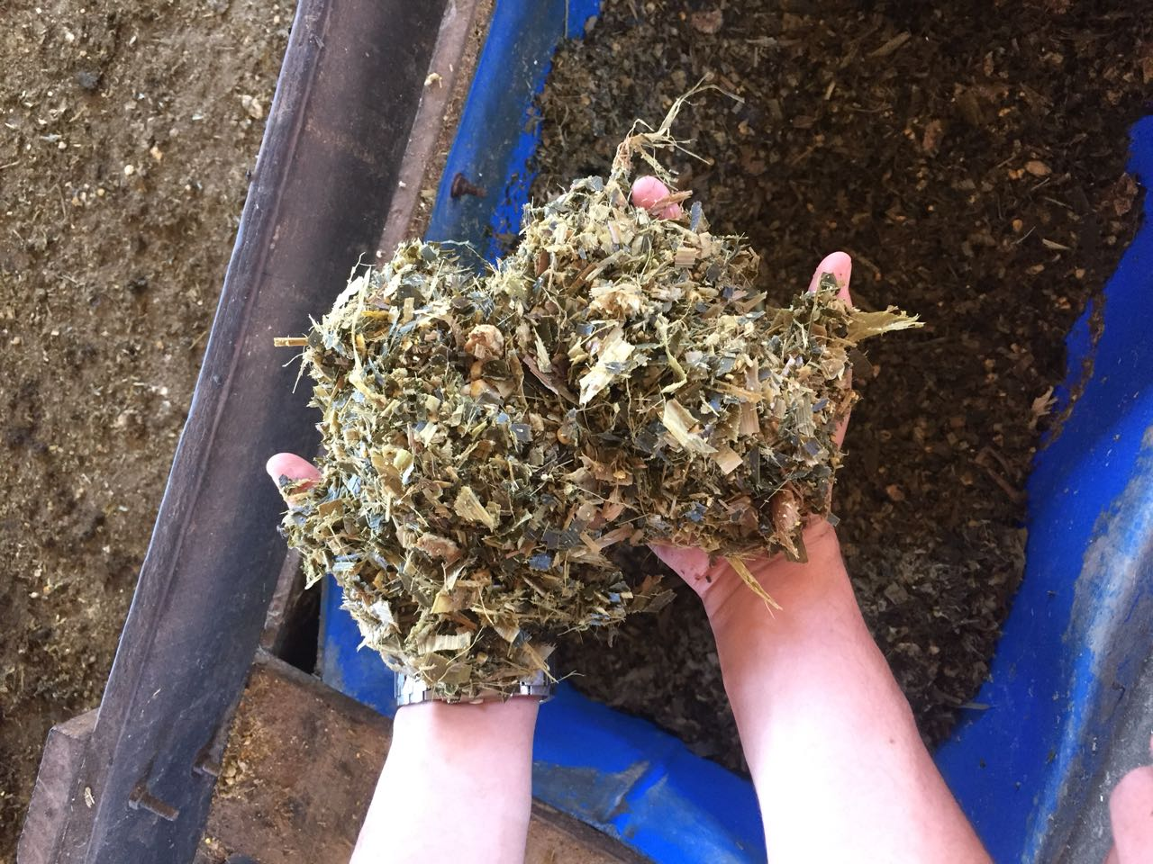

Slide 16
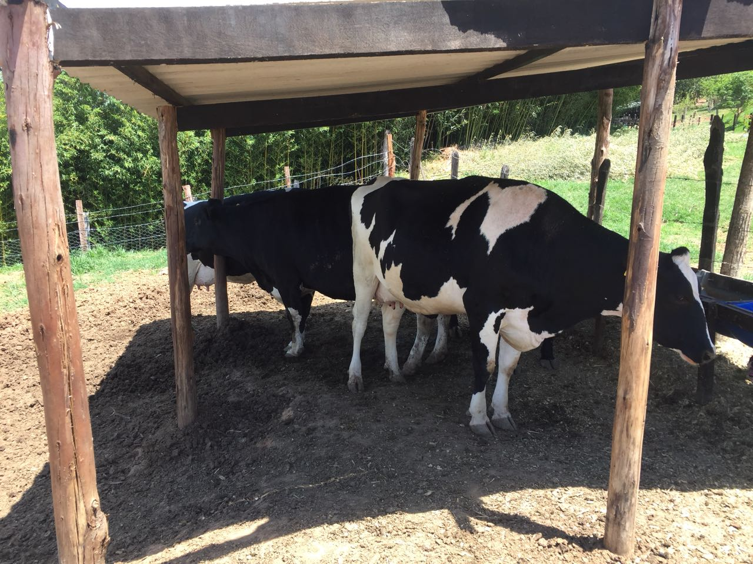

Slide 17
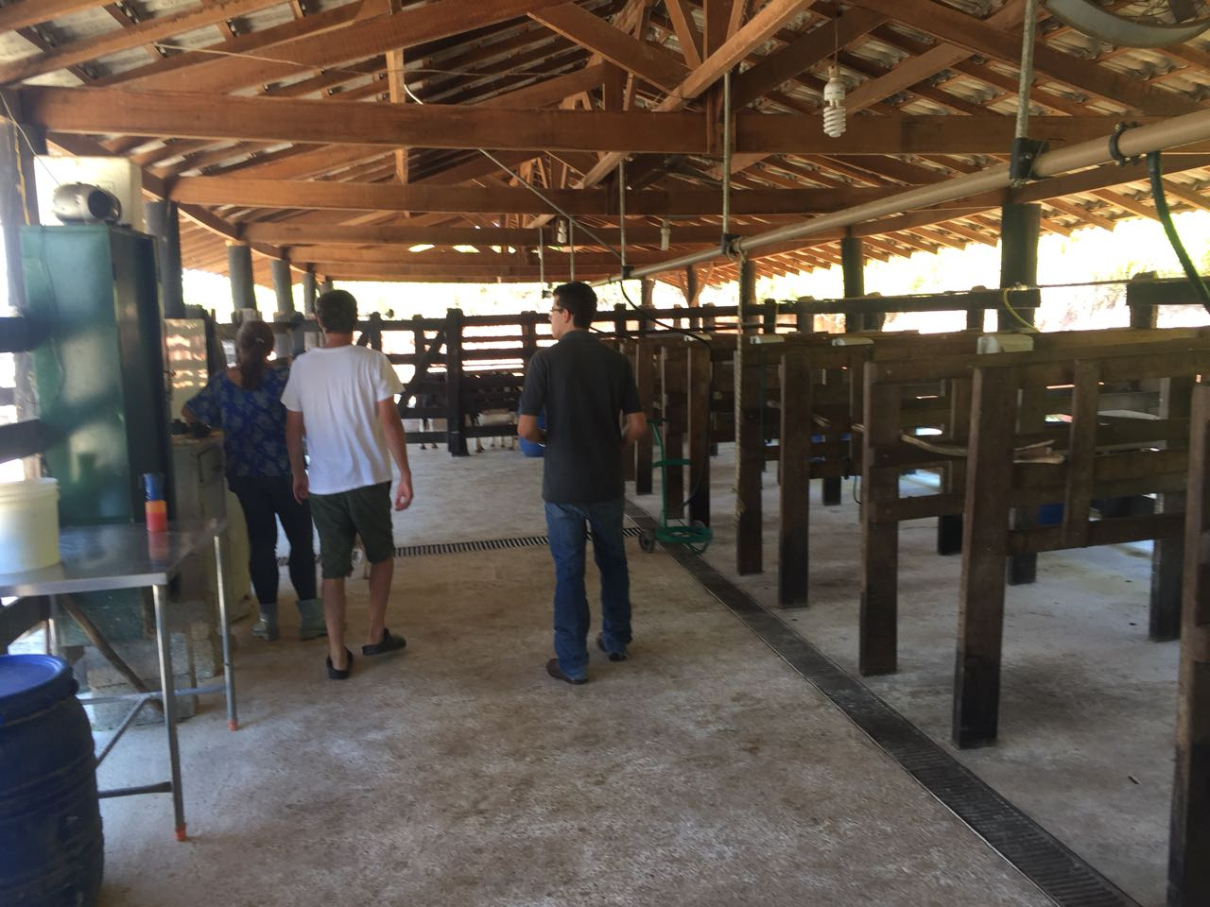

Slide 18
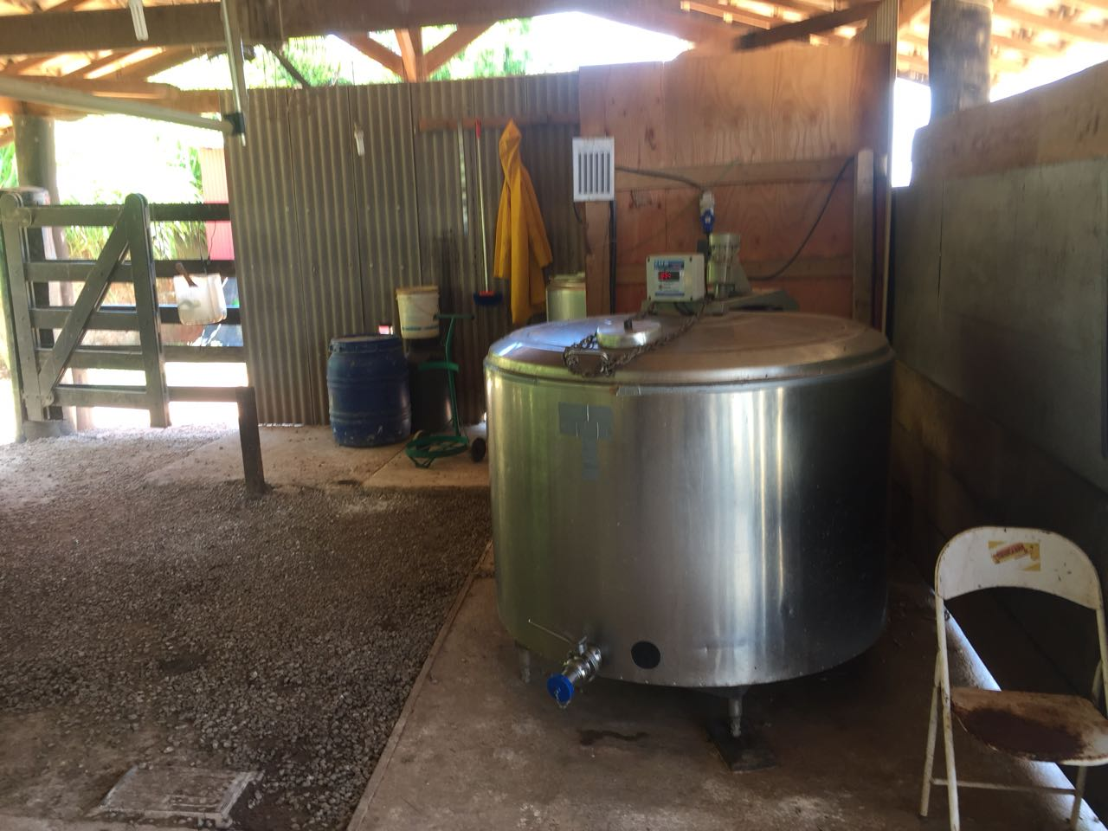

Slide 19
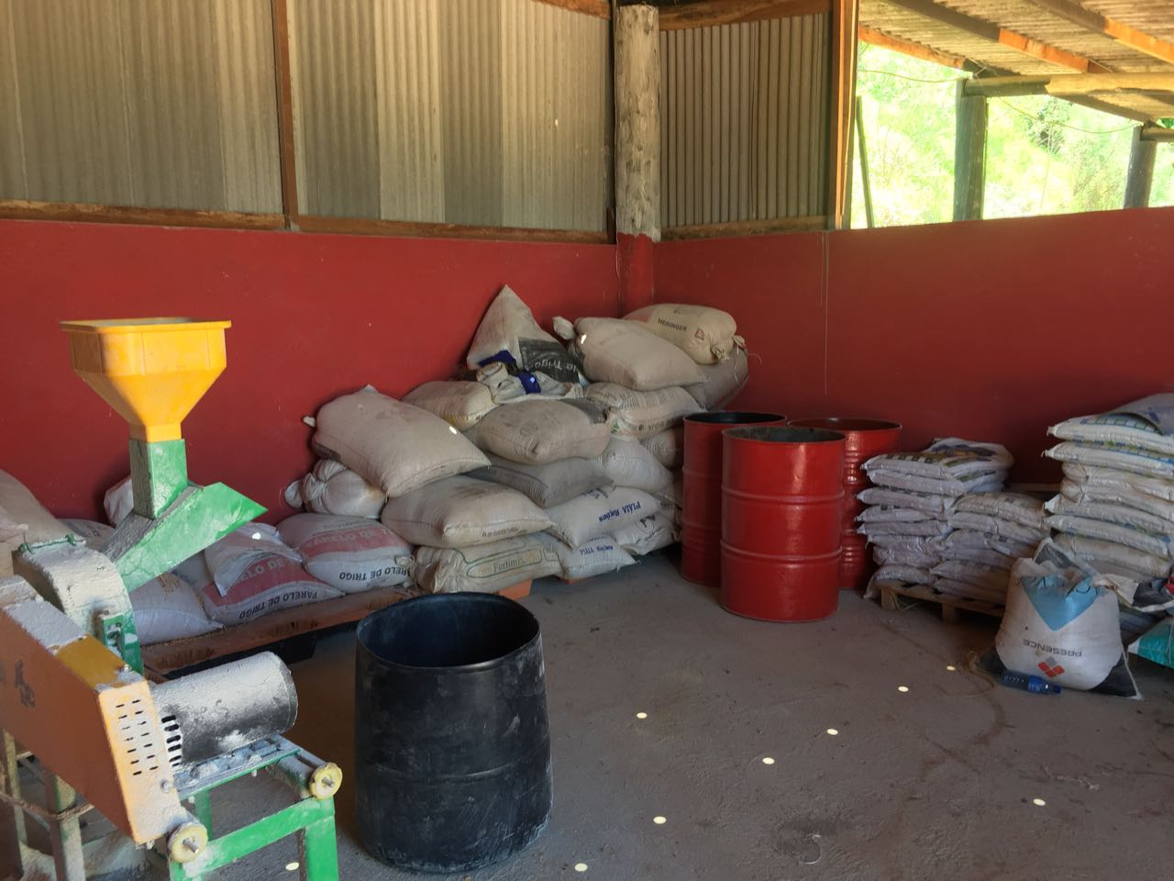

Slide 20
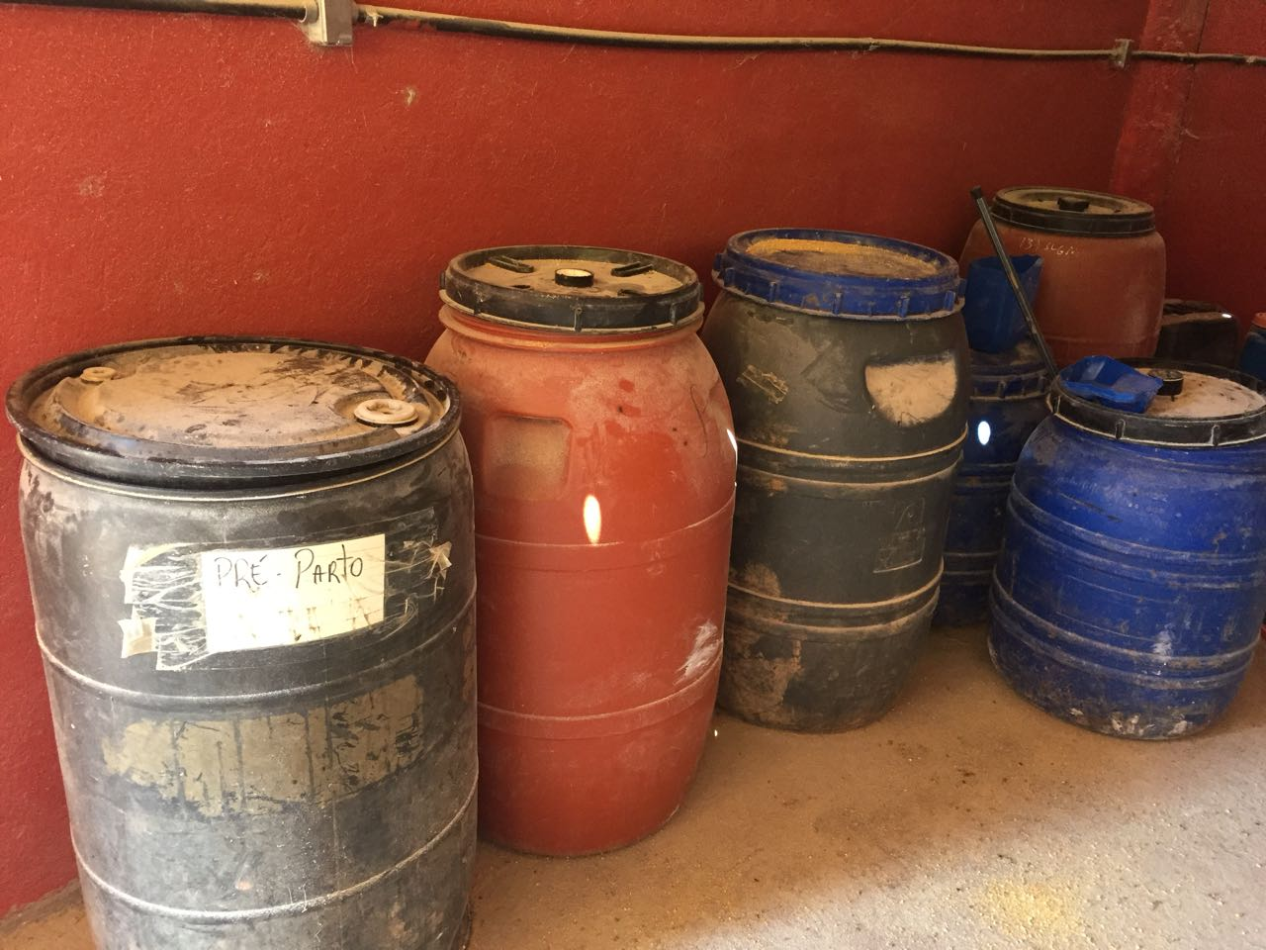

Slide 21
Simulações
10 ha x 45 t/ha = 450 t/ano
280 dias (período de lactação) x 40 kg/vaca/dia (consumo de silagem)
450.000 kg/11.200 kg/vaca/ciclo = 40 vacas em lactação
40 vacas x 28 litros/dia = 1120 litros/dia
Produção diária de 1120 litros
Perdas | 5% | 10% | 15% | 20% | 25%
Litros | 56 | 112 | 168 | 224 | 280
R$ | 73,92 | 147,84 | 221,76 | 295,68 | 369,60
Preço do Leite: R$ 1,32

Slide 22
Simulações
Caso haja perda de 5% na produção média em função do fornecimento dessa silagem, a perda de produção total é de R$ 20.697,60 e o custo de transporte é de R$ 8.400,00, gerando um “custo total” (gasto + perdas) de R$ 29.097,6/ano.

Slide 23
Simulações
1ª OPÇÃO: L. Buchneri
Custo de inoculação: R$ 2.646,00
Custo de transporte: R$ 8.400,00
DÚVIDAS:
Qual seria a redução de produção?
Seria muito menor que a não inoculada?

Slide 24
Simulações
2ª OPÇÃO: Reensilagem
Custo de transporte: R$ 10.003,50
Custo de carregamento e compactação: R$ 9.000,00
Perdas de MS: R$ 1.552,50
Total: R$ 20.556,00

Slide 25
Análise da silagem

Slide 26
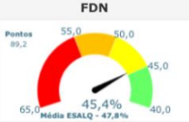
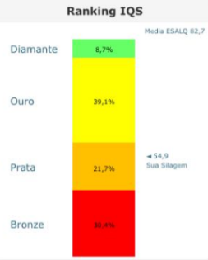
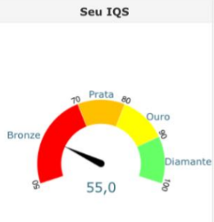
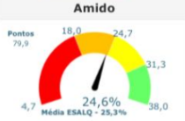
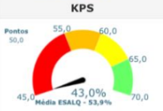
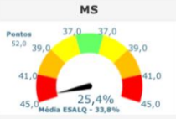
Análise da silagem

Slide 27
Conclusões
Deve-se coletar os dados citados para que se possa realizar os cálculos exatos para essa propriedade;
A viabilidade da inoculação via L. buchneri não mostrou clareza na redução das perdas que teríamos com o fornecimento da ensilagem inoculada e portanto não pudemos tirar uma conclusão concreta sobre sua utilização;
A reensilagem se mostrou viável economicamente e possível de ser realizada na propriedade;
De acordo com o resultado da análise da silagem percebemos que existem gargalos, que podem ser melhorados caso a silagem seja feita na fazenda;

Slide 28
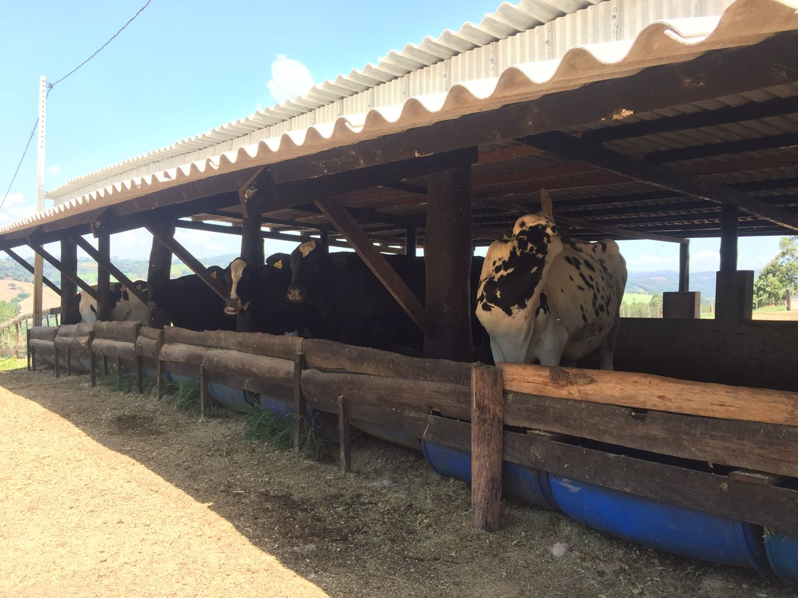
OBRIGADO!

